Slide 1

Развитие российского
кинематографа

Slide 2
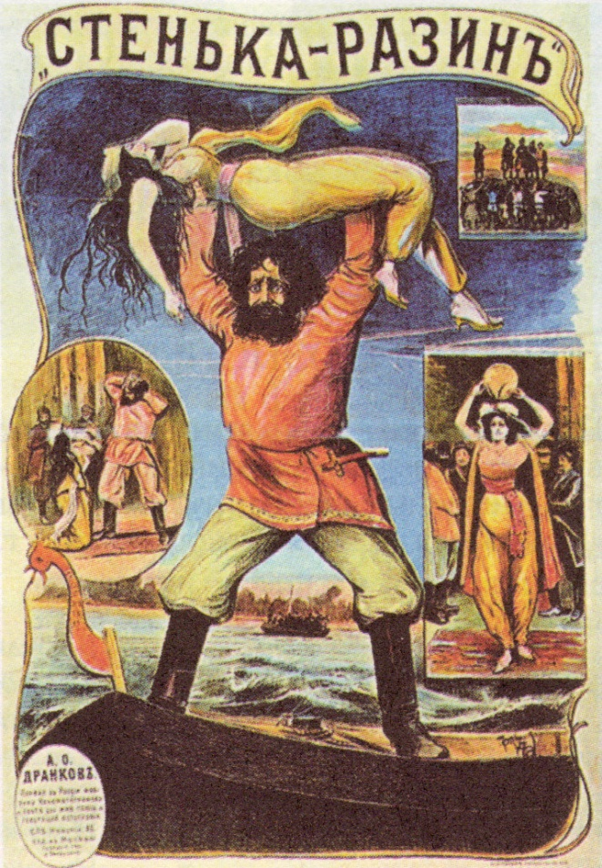
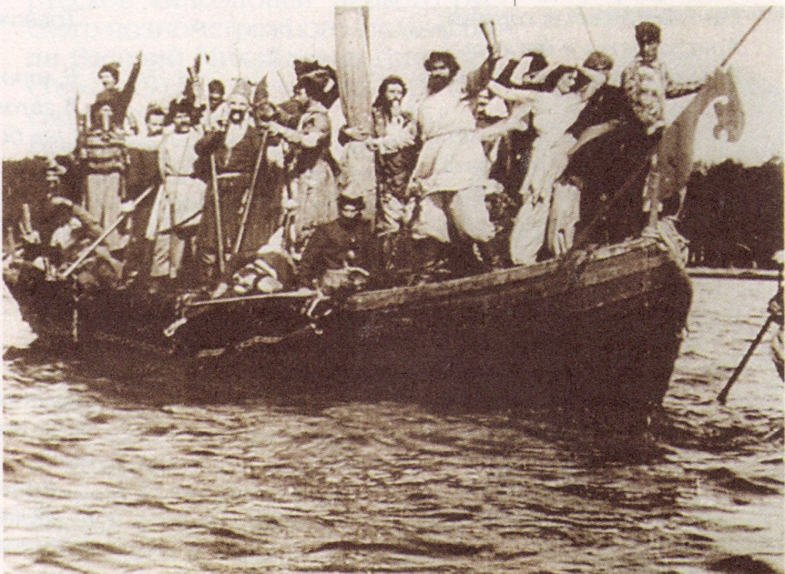
Возникновение первых фильмов в России
Российское кинопроизводство ведет отсчет с 15 октября 1908 г. Кинодрама называлась «Понизовая вольница».
Афиша к фильму «Понизовая вольница»
Кадр из фильма «Понизовая вольница»

Slide 3
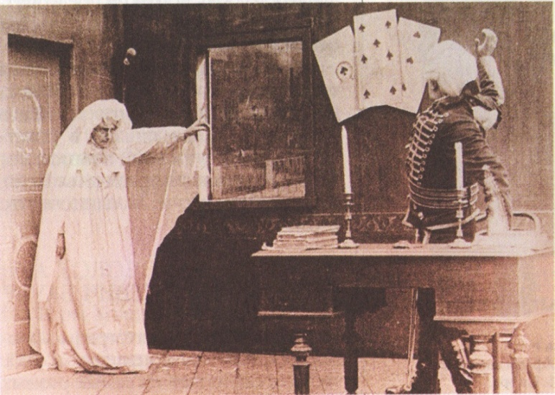
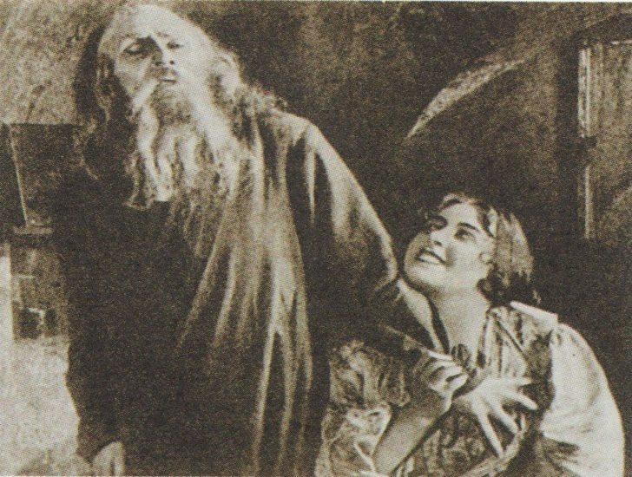
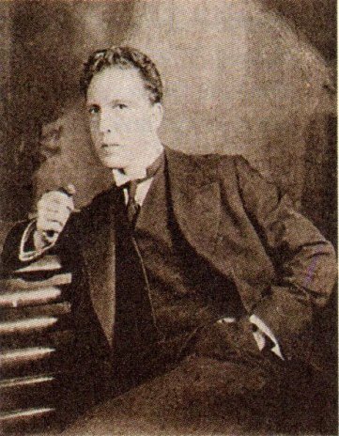
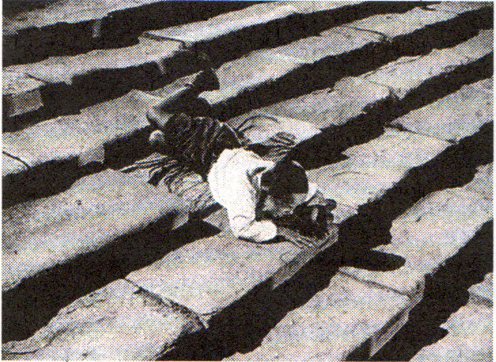
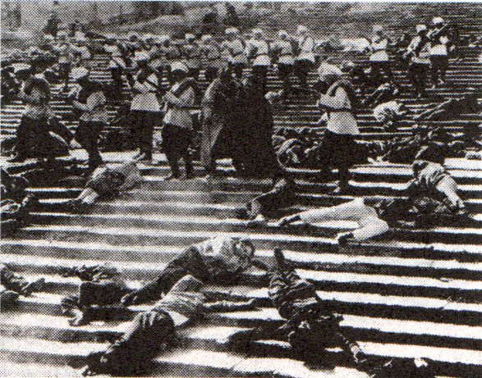
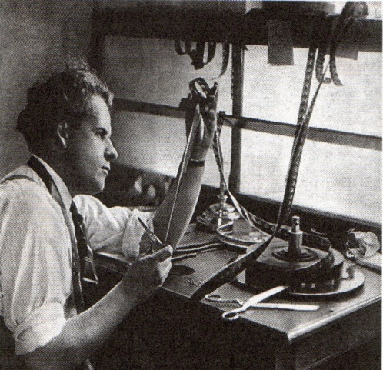
Яков Протазанов
«Отец Сергий»
«Пиковая дама»
Сергей Эйзенштейн
«Броненосец “Потемкин”»

Slide 4
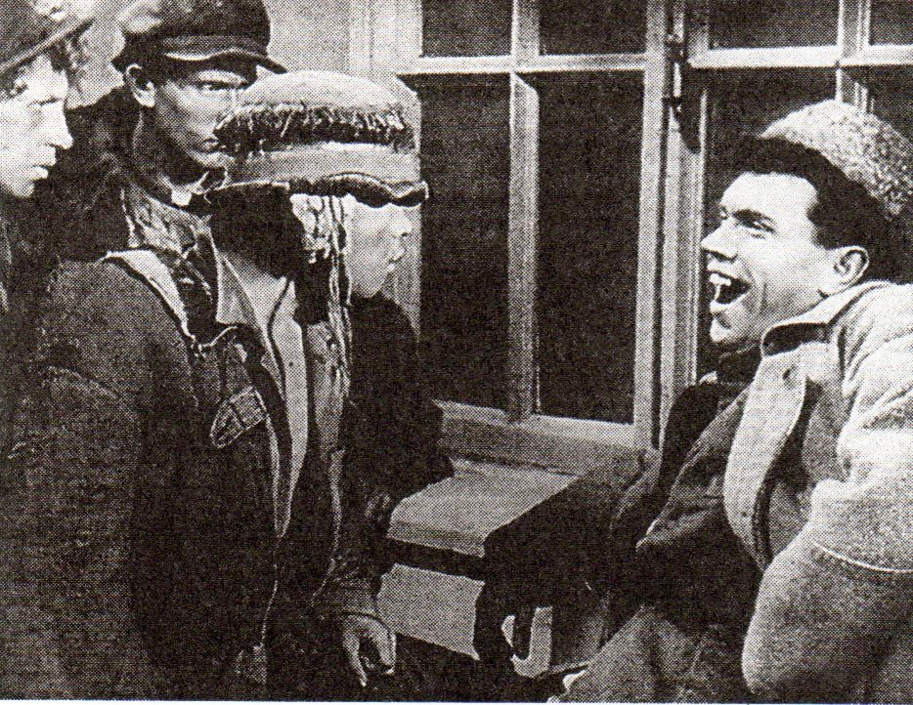
Рождение звукового кино
В России первый звуковой фильм – «Путевка в жизнь» режиссера Николая Экка. В 1932 г. на острове Лидо близ Венеции состоялся первый в истории Европы кинопросмотр, который вскоре стал международным Венецианским кинофестивалем.
Кадр из фильма «Путевка в жизнь»

Slide 5
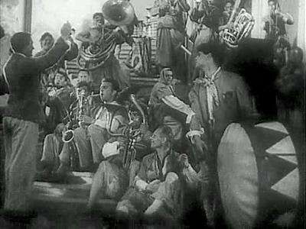
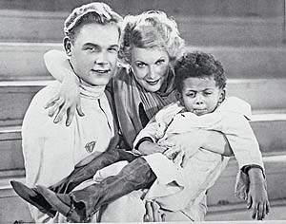
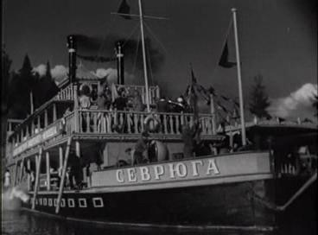
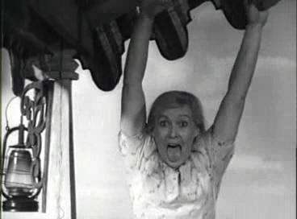
Музыкальная комедия – жанр, получивший особое распространение в 30-х гг. Создателем жанра является Григорий Васильевич Александров.
«Веселые ребята»
«Цирк»
«Волга- Волга»
.

Slide 6

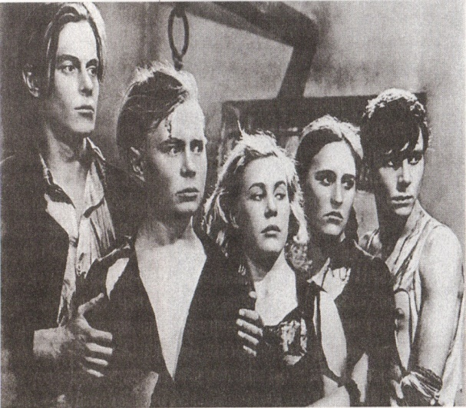
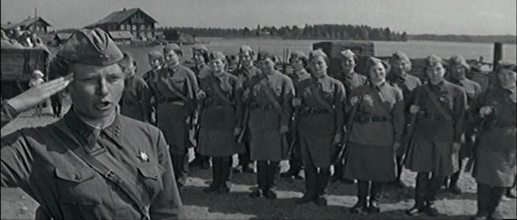
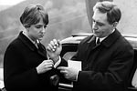
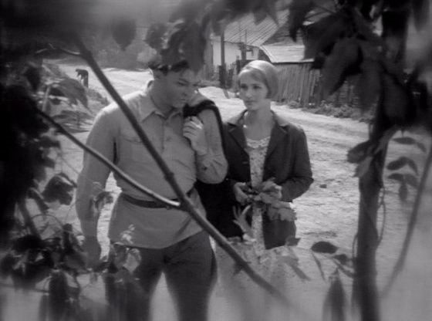
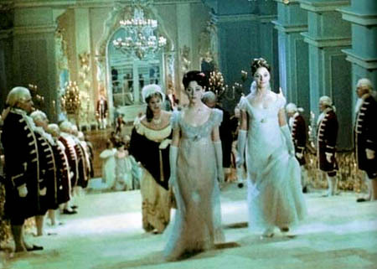
Великая Отечественная война не прошла стороной кино. Фильмы показывали людей, для которых ненависть к врагу и долг перед Родиной побеждали страх смерти
« Повесть о настоящем человеке».
«Молодая гвардия»
« А зори здесь тихие».
« Семнадцать мгновений весны»
«Судьба человека»
«Война и мир»

Slide 7
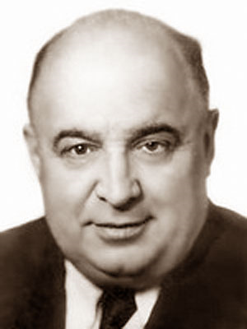
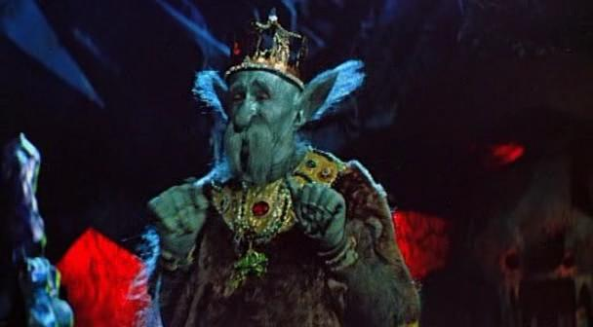
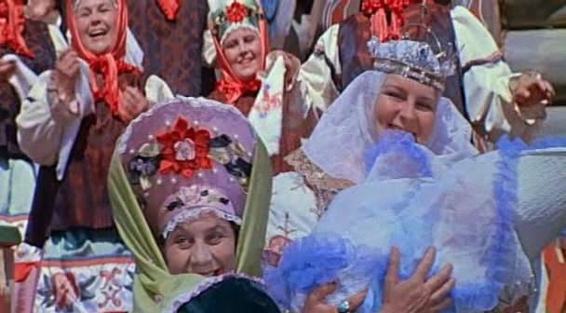
Александр Роу –добрый и мудрый сказочник
«Варвара краса- длинная коса»

Slide 8
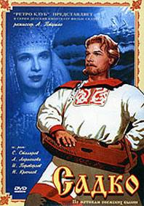


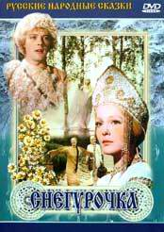


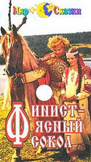
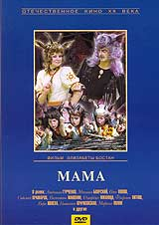
Экранизация сказок
: с 40 -50 г. г. было снято 4 русские народные сказки;
50-60 г. г. – 5 сказок;
60-70 г. г. -8 сказок;
70-80 г.г. – 6 сказок;
80-90 г.г. – 1 сказка.

Slide 9
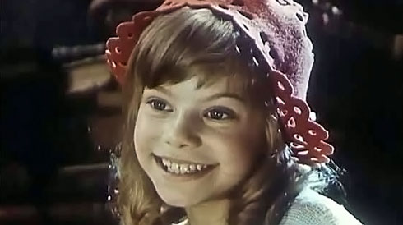
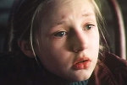
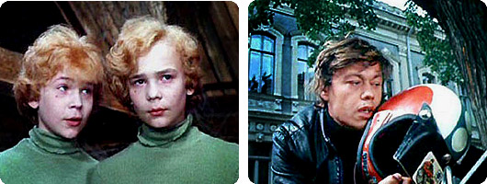
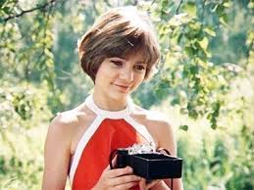
Детское кино
«Красная Шапочка»
«Чучело»
«Приключения
Электроника»
«Гостья из будущего»

Slide 10
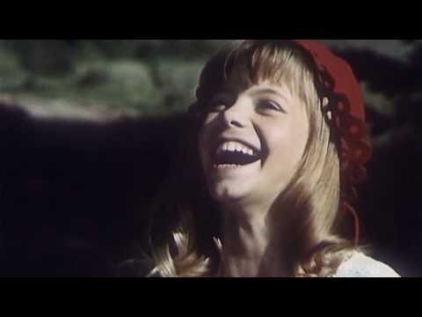
Красная Шапочка

Slide 11
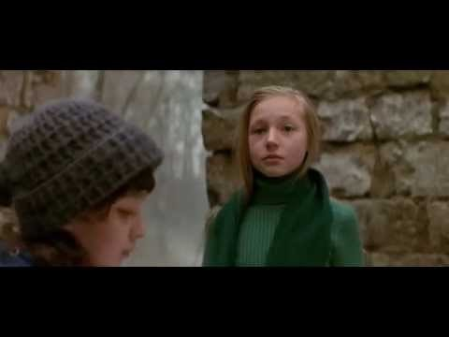
Чучело

Slide 12
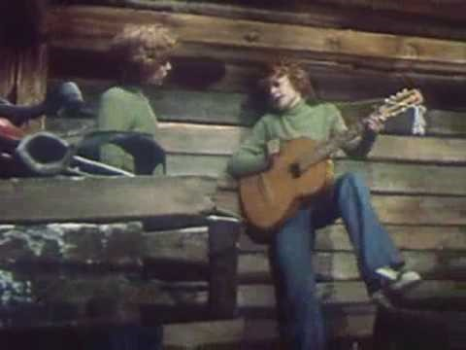
Приключения Электроника

Slide 13
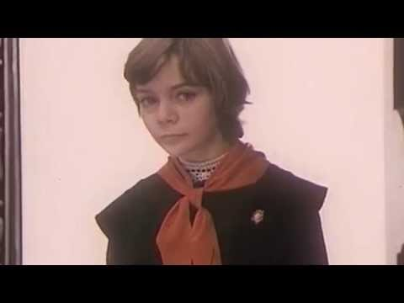
Гостья из будущего

Slide 14
Известные советские режиссёры
Леонид Гайдай
Эльдар Рязанов
Владимир Меньшов
Станислав Говорухин
Никита Михалков

Slide 15
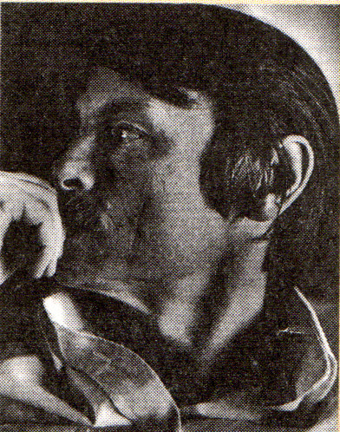
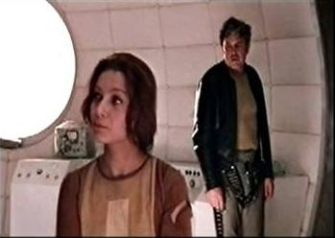
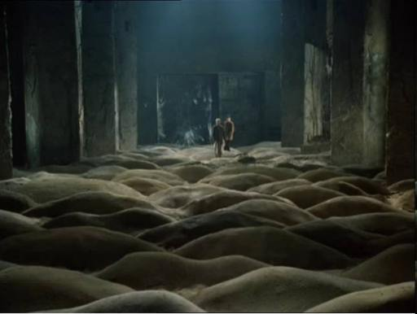
Один из самых талантливых и необычных режиссеров мирового кинематографа –
Андрей Тарковский.
Все его фильмы прошли через запреты 1972 г. - «Солярис»
1980 г. - «Сталкер».
Андрей Тарковский
Кадр из фильма «Сталкер»
Кадр из фильма «Солярис»

Slide 16
Популярные советские актёры:
Владимир Высоцкий
Олег Табаков
Андрей Миронов
Юрий Никулин
Евгений Евстигнеев
Михаил Боярский

Slide 17
Популярные советские актрисы:
Фаина Раневская
Любовь Орлова
Людмила Гурченко
Алиса Фрейндлих
Наталья Варлей
Елена Яковлева

Slide 18
Обладатели премии ОСКАР в категории «Лучший фильм на иностранном языке»:
«Война и мир» (1968) - Сергей Бондарчук
«Дерсу Узала» (1975) - Акира Куросава (совместное производство СССР и Японии)
«Москва слезам не верит» (1981) - Владимир Меньшов
«Утомлённые солнцем» (1994) - Никита Михалков

Slide 19
Популярные российские режиссёры:
Алексей Звягинцев
Валерия Гай-Германика
Александр Рогожкин
Алексей Учитель
Павел Лунгин

Slide 20
Популярные российские актёры
Сергей Безруков
Константин Хабенский
Павел Прилучный
Алексей Чадов
Данила Козловский
Дмитрий Нагиев

Slide 21
Популярные российские актрисы
Светлана Ходченкова
Анна Снаткина
Глафира Тарханова
Паулина Андреева
Екатерина Климова
Юлия Пересильд
Елизавета Боярская

Slide 22
- киноискусство прошло долгий путь своего развития от небольших документальных зарисовок до современных фильмов, которые составляют конкуренцию многим зарубежным картинам;
-старые советские фильмы не завоёвывали наград, но не смотря на это они были любимы народом, да любимы и сейчас;
-жанры киноискусства видоизменяются, испытывают тенденцию к слиянию, взаимопроникновению или даже распаду;
-преодолев все стадии своего развития, взлеты и падения, кинематограф
все-таки стал тем, чем он является сейчас, необычным, завораживающим миром для многих зрителей.
- ведущую роль занимают новые технологии, которые делают фильмы более привлекательными, яркими, напоминающими видеоигры.

